Slide 1
Восстановление параметров ионосферы (H и β) на двухчастотной трассе GBZ/GQD – Михнево по амплитудно-фазовым измерениям во время рентгеновской вспышки.
Институт динамики геосфер РАН
Москва, 2018

Slide 2
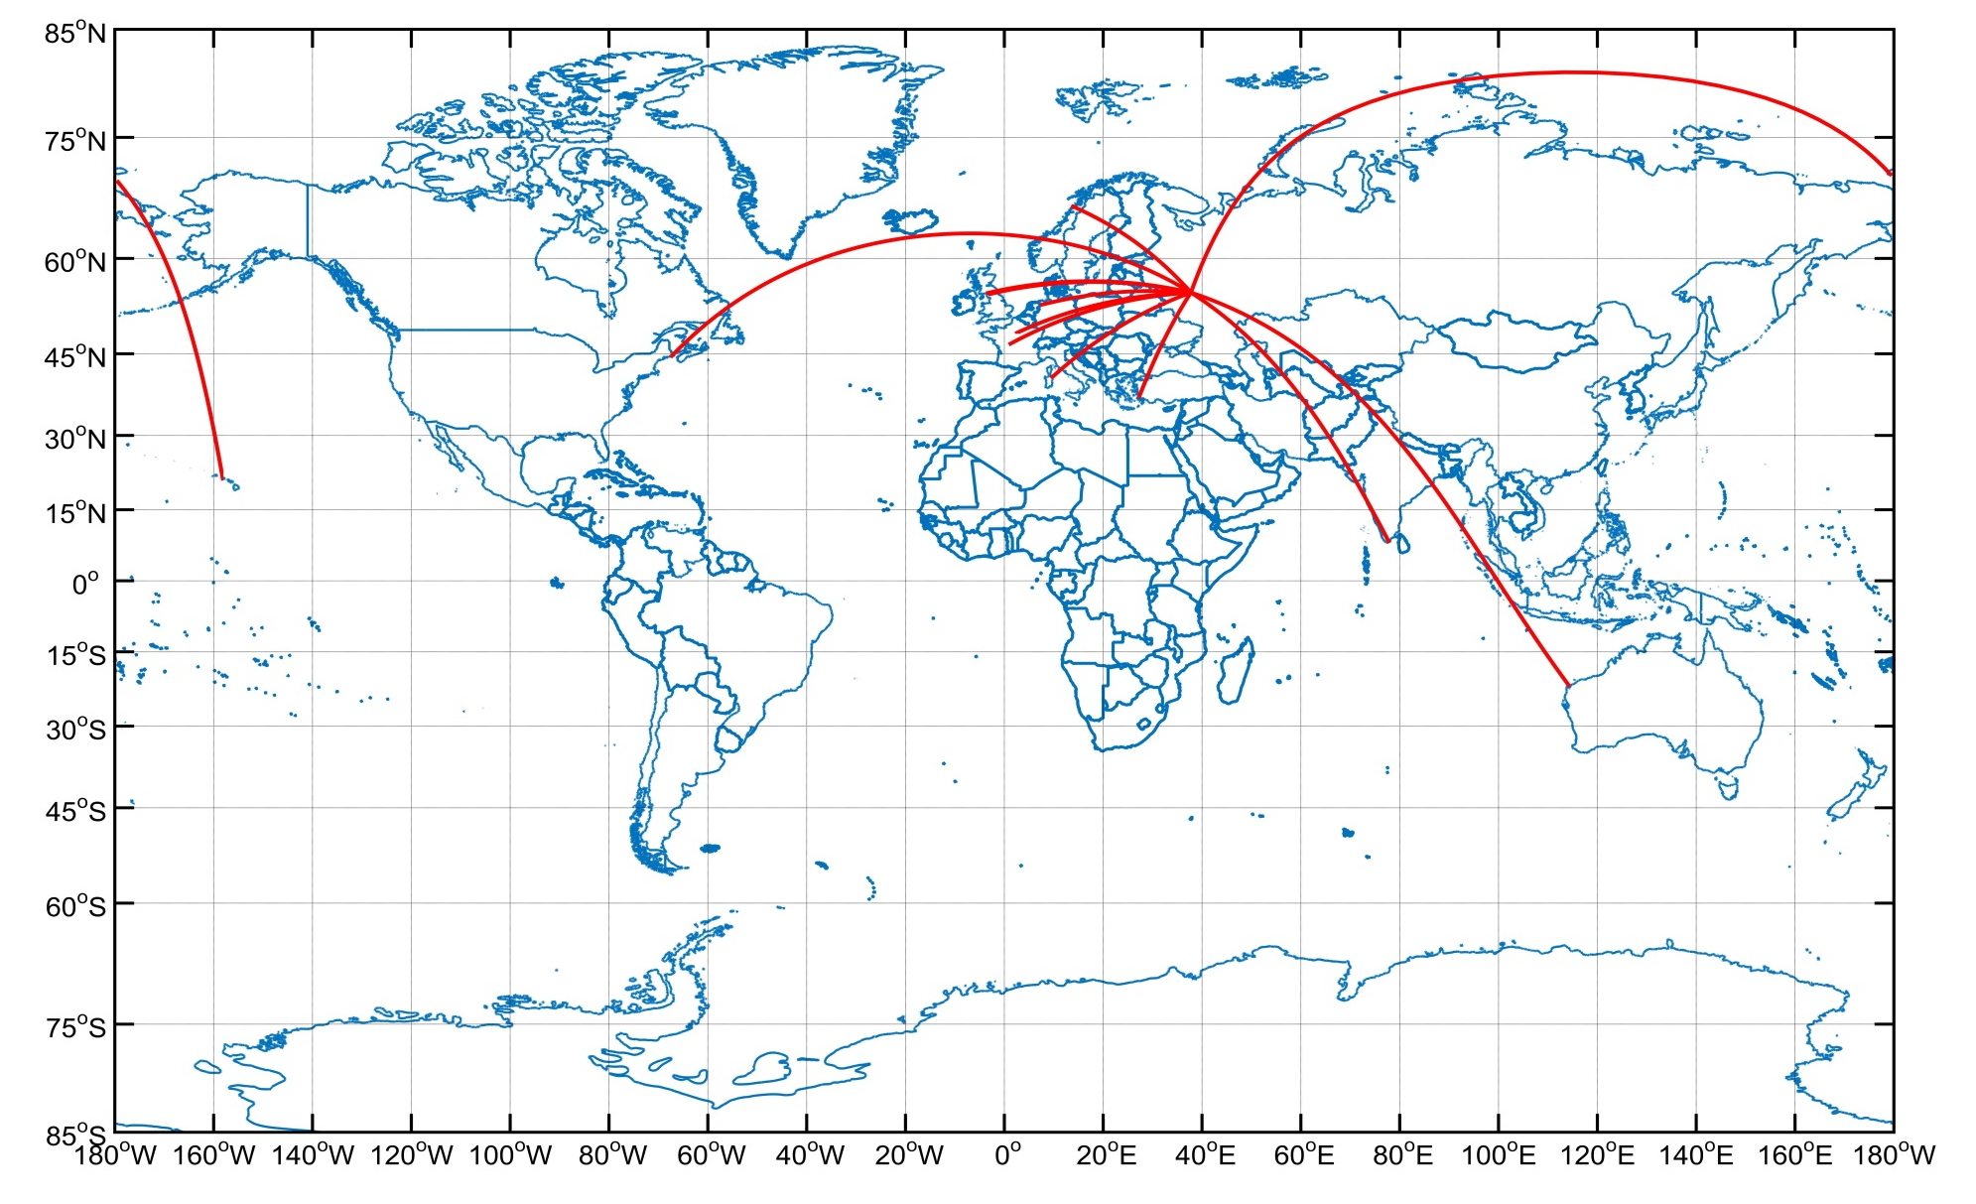
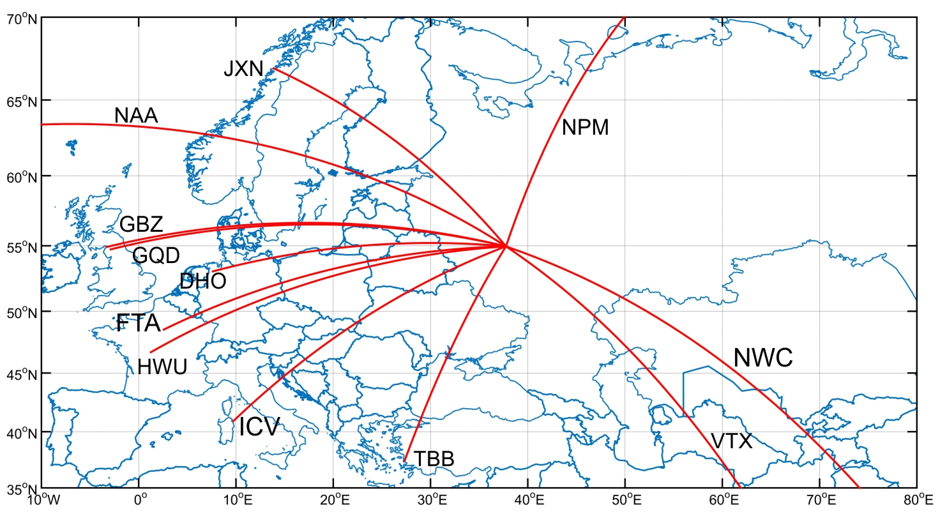
Карта СДВ радиостанций
и их трасс.
NAA
NPM
VTX
NWC

Slide 3
СДВ радиостанции принимаемые
в ГФО «Михнево».
СДВ станция | Частота, Гц | Бит-рейт | Широта | Долгота | Азимут от Михнево | Примечание
VTX | 16300, 17000 | 200 | 08.387 | 77.753 | 130.0 | Юг Индии
JXN | 16400 | 200 | 66.970 | 13.880 | 326 | Север Норвегии
HWU | 18300, 21750 | 200 | 46.713 | 1.245 | 265.4 | Центр Франции
GBZ | 19580 | 200 | 54.912 | -3.278 | 286.9 | Англия, южнее Эдинбурга
NWC | 19800 | 200 | -21.816 | 114.166 | 113.3 | Северо-Запад Австралии
ICV | 20270 | 200 | 40.923 | 9.731 | 244.5 | Италия, Сардиния
FTA | 20900 | 200 | 48.545 | 2.579 | 268.1 | Франция, южнее Парижа
GQD | 22100 | 200 | 54.732 | -2.883 | 286.3 | Англия, южнее Эдинбурга
DHO | 23400 | 200 | 53.074 | 7.614 | 276.4 | Германия, северо-запад
NAA | 24000 | 200 | 44.645 | -67.282 | 308.9 | США, северо-восток
NPM | 21400 | 200 | 21.420 | -158.151 | 15.1 | США, Перл-Харбор
TBB | 26700 | 100 | 37.418 | 27.323 | 206.4 | Турция, юго-запад

Slide 4
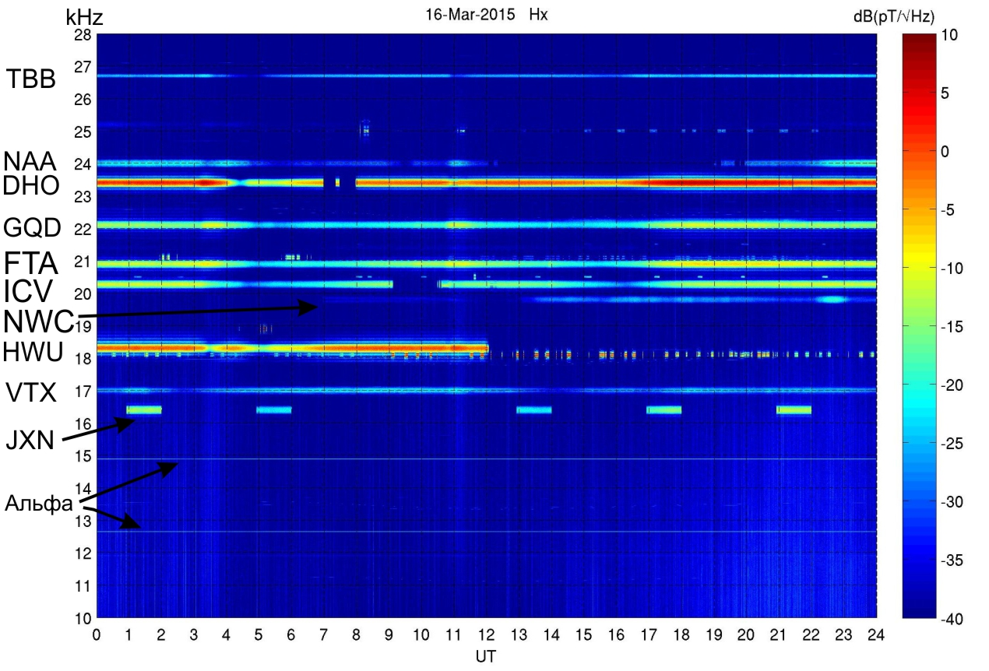
Спектр электромагнитного излучения
СДВ диапазона

Slide 5
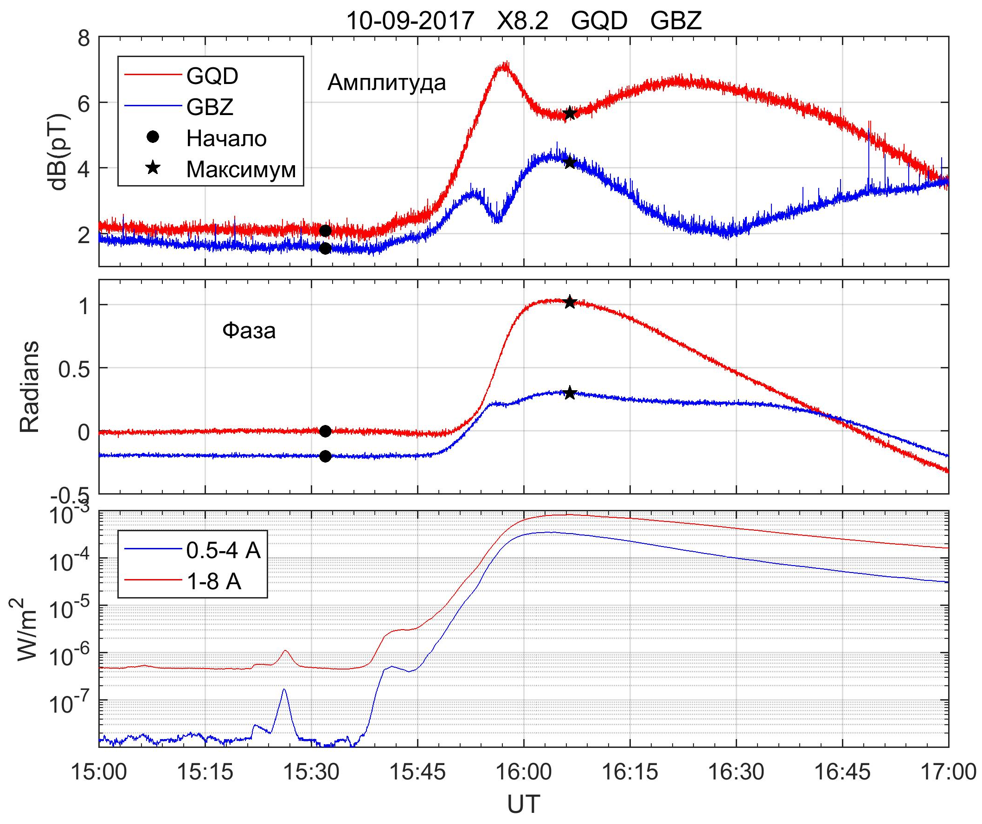
Амплитуда и фаза сигналов передатчиков GQD и GBZ, поток рентгеновского излучения
dB_{i}(t)=B_{i}(t)-B_{i}(t₀)
dP_{i}(t)=P_{i}(t)-P_{i}(t₀)

Slide 6
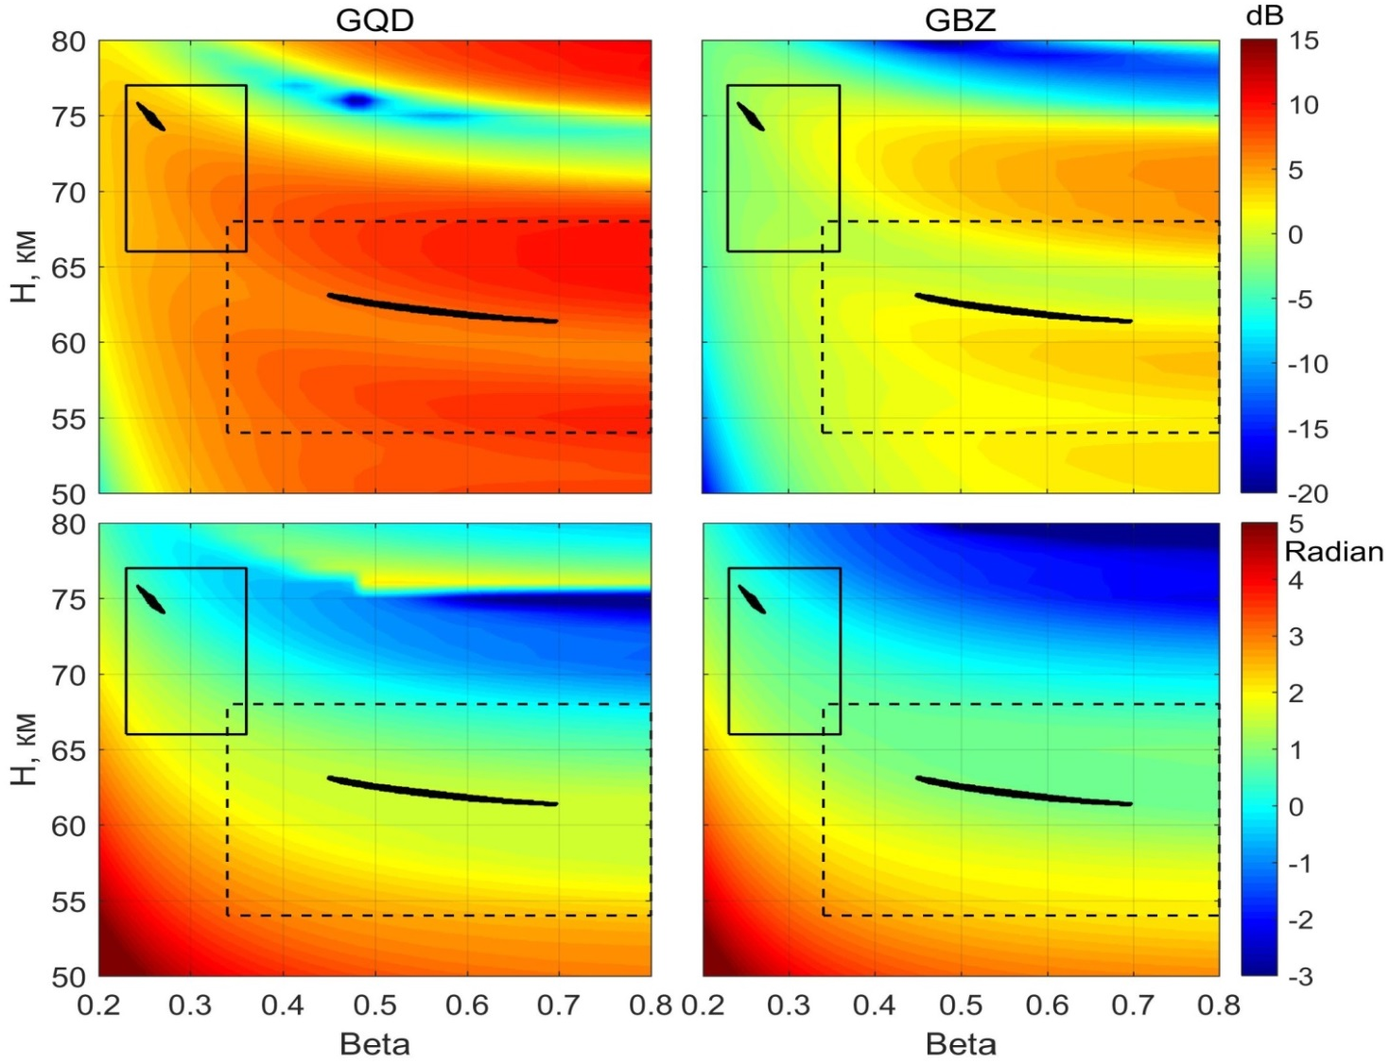
Расчет амплитуды и фаза сигналов передатчиков GQD и GBZ в зависимости от H и β (программа LWPC)
|A2_{i}(H, β)-A1_{i}(H, β)-dB_{i}(t_{max})|<0.12
|Ph2_{i}(H, β)-Ph1_{i}(H, β)-dP_{i}(t_{max})|<0.06
$$Nⅇ=1,43⋅{10}^{7}⋅ⅇ^{\left(β−0.15\right)⋅\left(z−H\right)}⋅ⅇ^{\left(−0.15⋅H\right)}$$

Slide 7
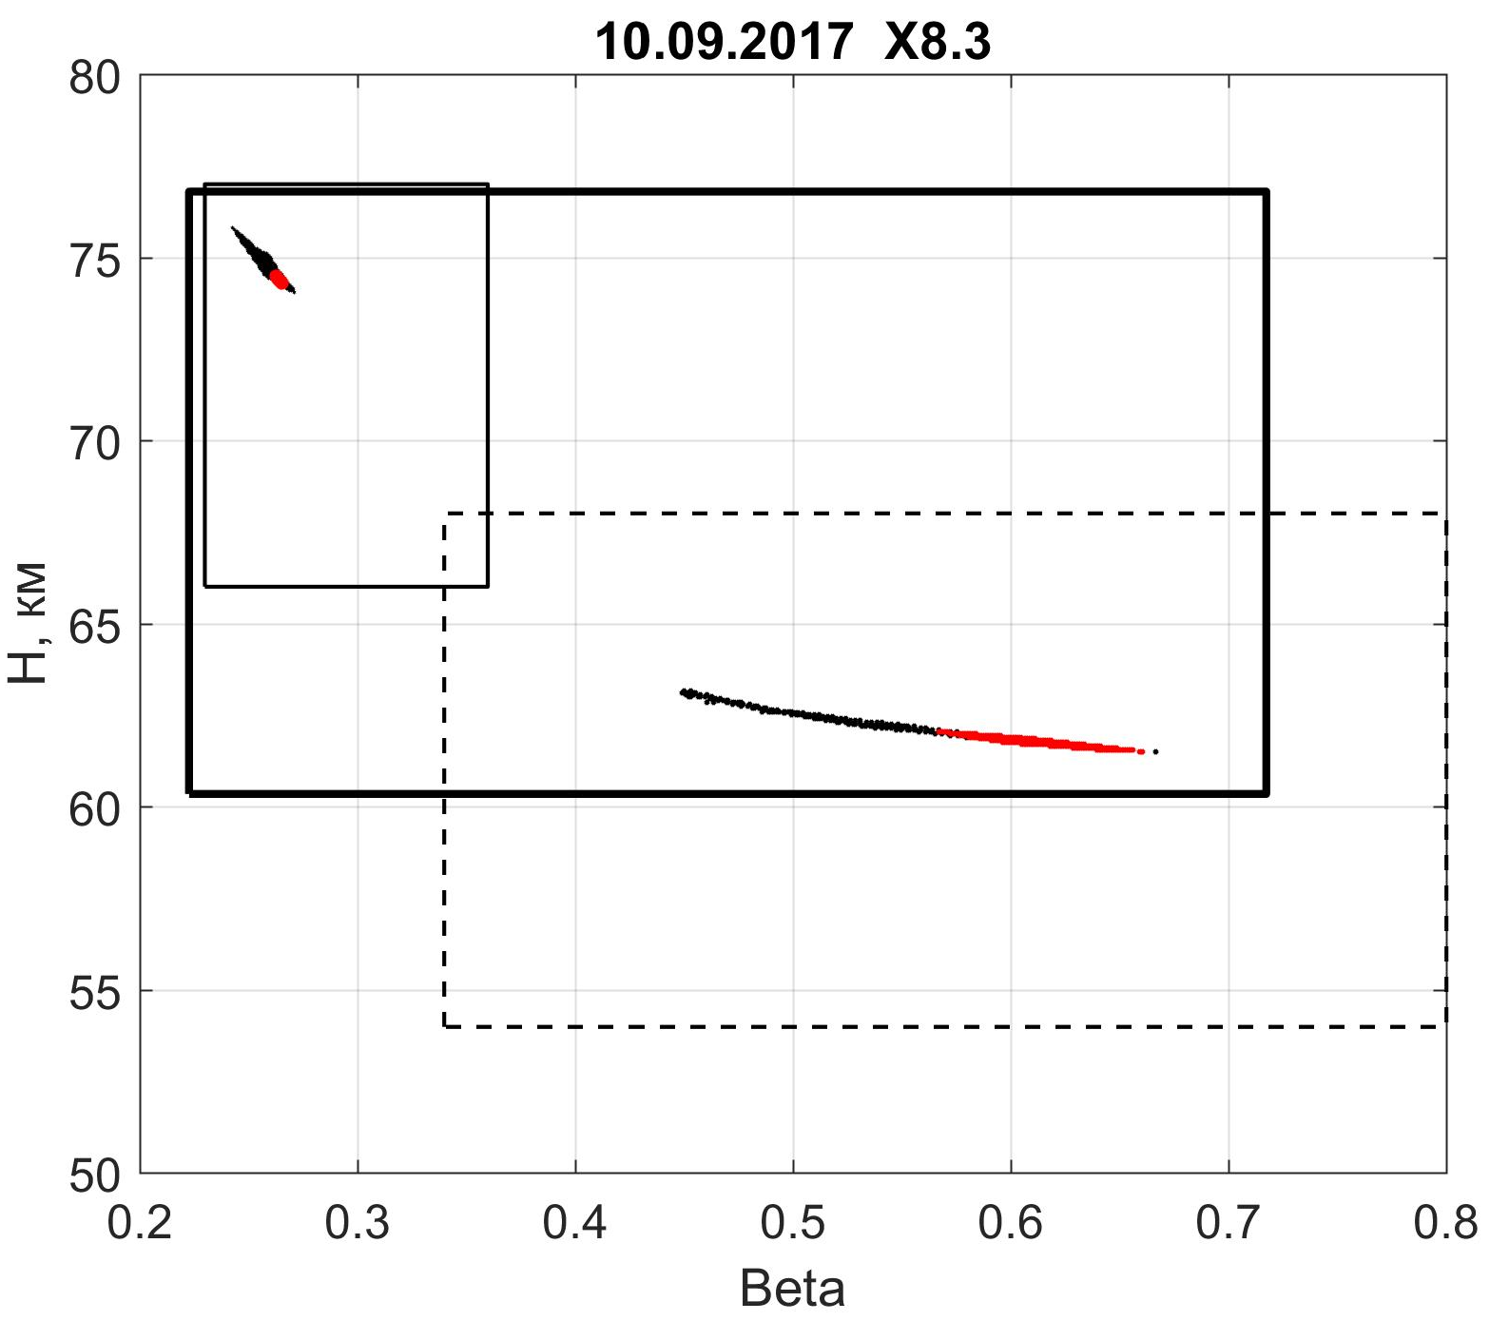
Значения H и β, удовлетворяющие вариациям амплитуды и фазы во время вспышки.

Slide 8
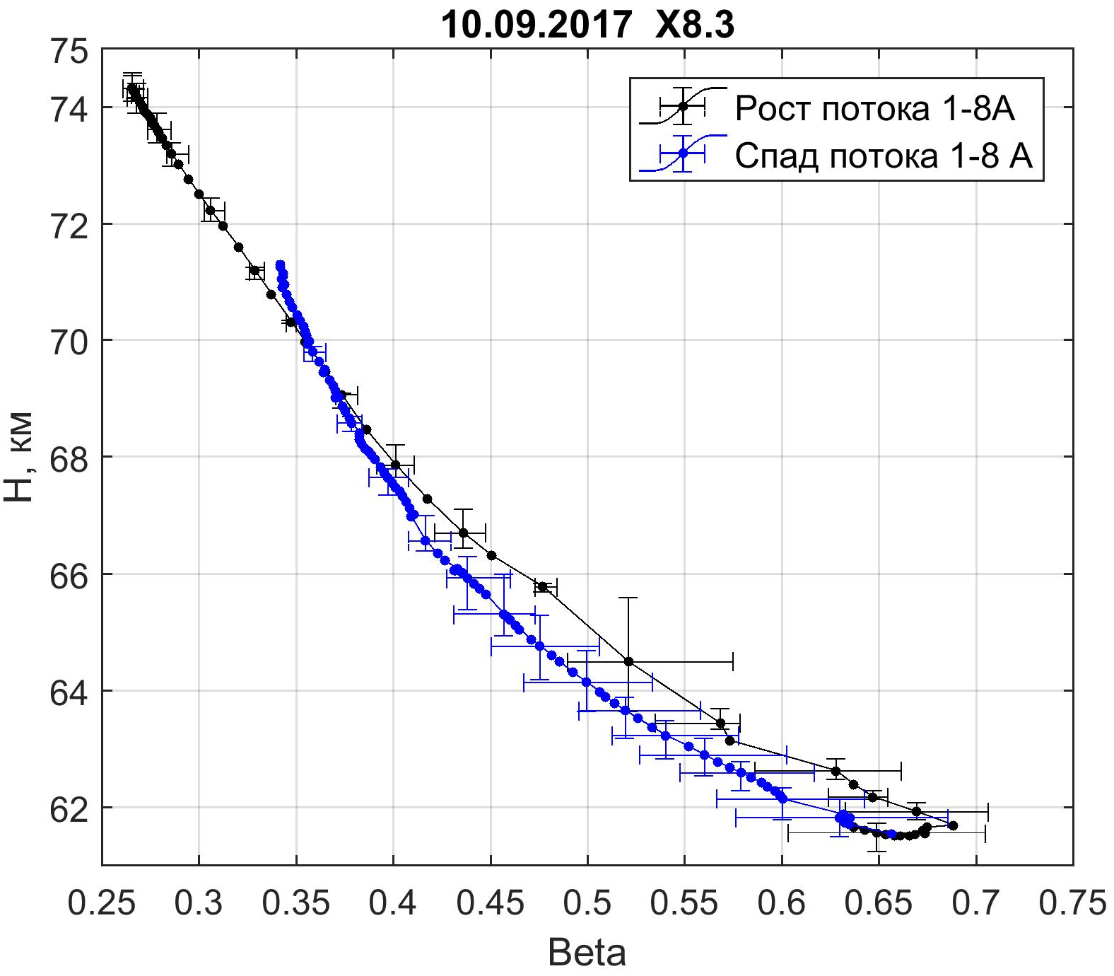
Вариация параметров H и β во время вспышки

Slide 9
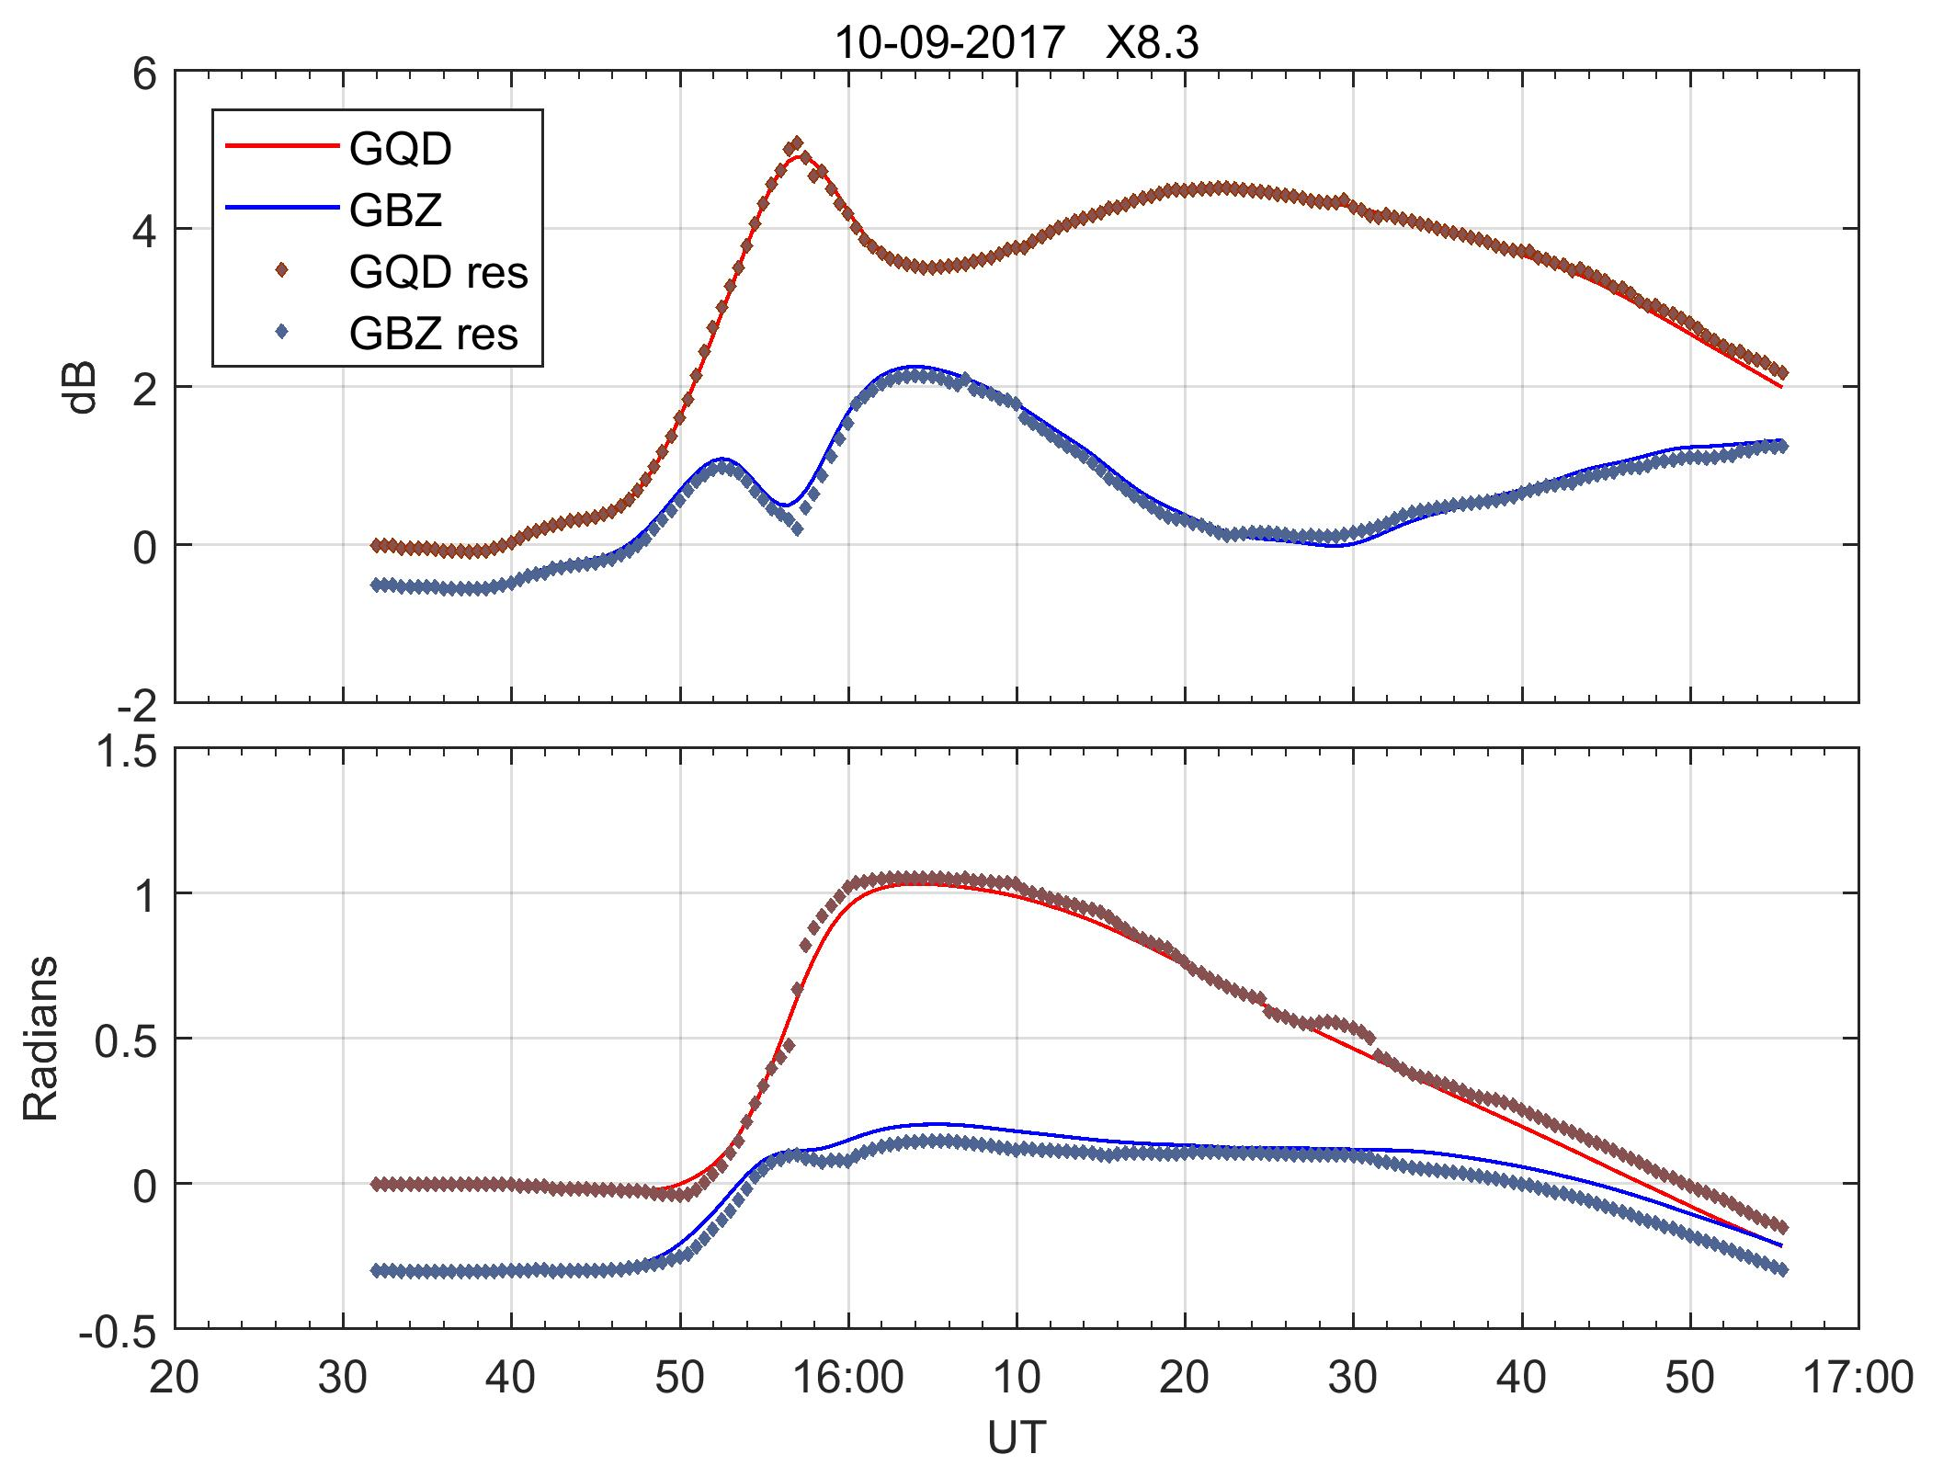
Сравнение временных зависимостей амплитуды и фазы сигналов с расчетом.

Slide 10
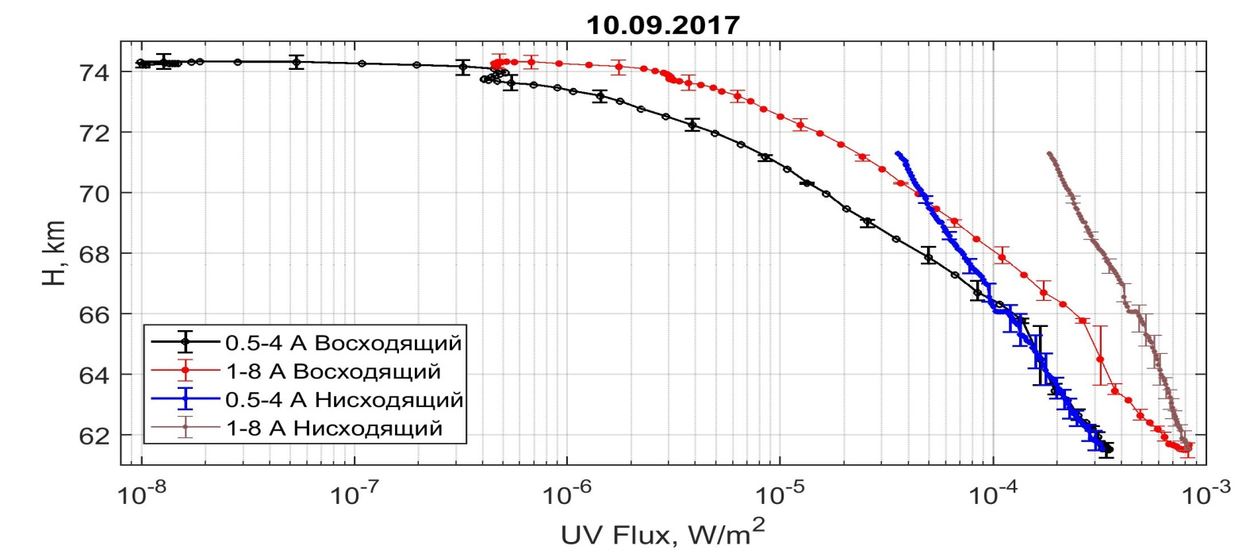
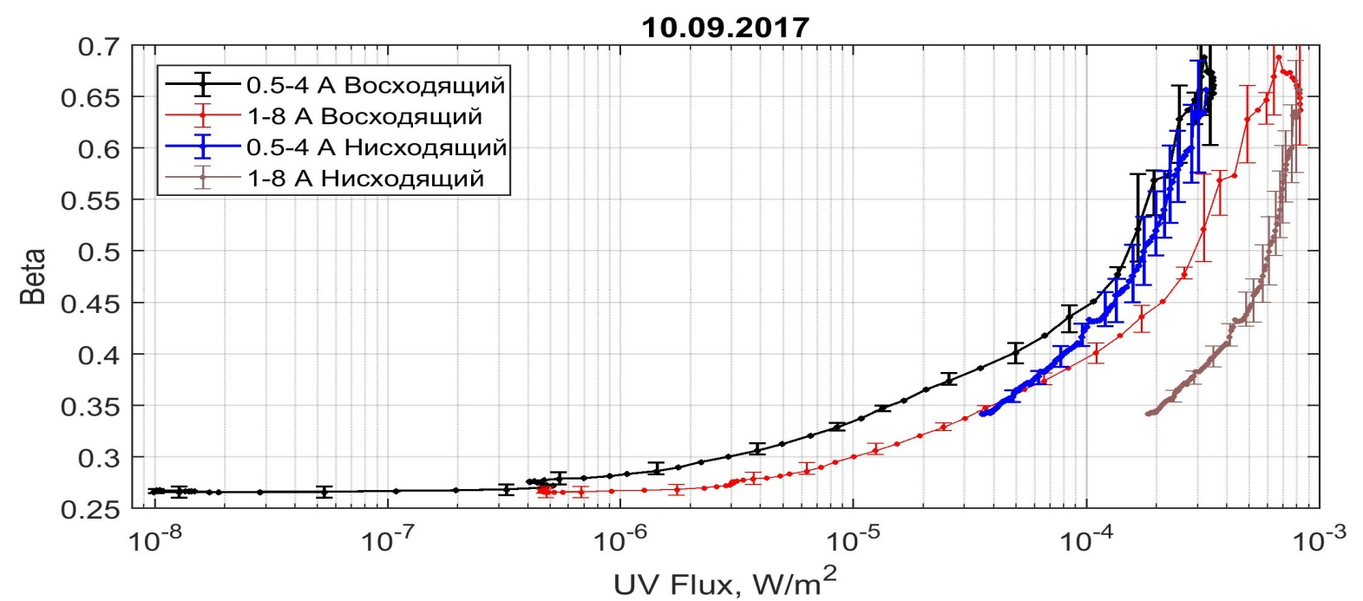
Вариация параметров H и β в зависимости от потока рентгеновского излучения.

Slide 11
Выводы
Разработана методика восстановления профиля электронной концентрации ионосферы (параметры H и β в модели Фергюссона) на двухчастотной СДВ трассе во время рентгеновских вспышек X-класса.
Эффективная высота отражения H определяется потоком излучения в диапазоне 0.5-4 А.

